Slide 1
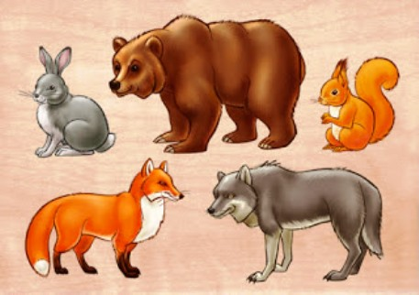
Загадки Дикие животные нашего края Автор – составитель Ковальчук В.Н. Детсад №90. Г. Тюмень.

Slide 2
Что за зверь такой лесной, встал как столбик под сосной? Кто стоит среди травы, уши больше головы?

Slide 3
На овчарку он похож. Что ни зуб – то острый нож! Он бежит, оскалив пасть, На овцу готов напасть.

Slide 4
Хвост пушист, быстра сноровка, Золотисто-рыжий мех. Если голодно, плутовка Кур считает лучше всех.

Slide 5
Рыжий маленький зверёк По деревьям прыг да скок. Он живёт не на земле, А на дереве в дупле.

Slide 6
Косолапый и большой, Спит в берлоге он зимой. Летом по лесу гуляет, В рот малину собирает. Любит рыбу, муравьёв, Отгадайте, кто таков?

Slide 7
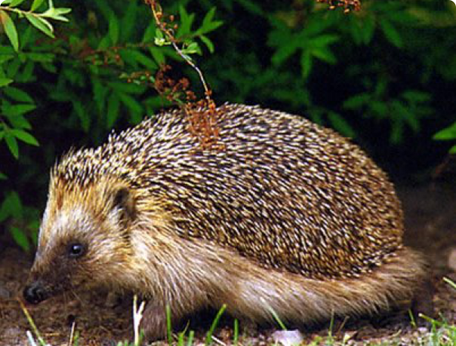
Сердитый недотрога Живет в глуши лесной. Иголок очень много, А нитки ни одной.

Slide 8
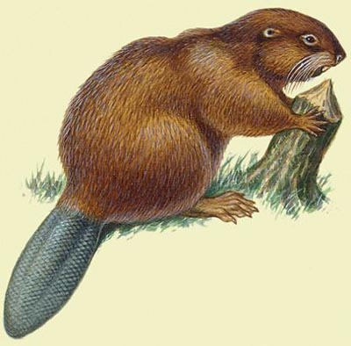
Из осины и ольхи, В тихой заводи реки, Без единого гвоздя, Дом построю без труда!

Slide 9
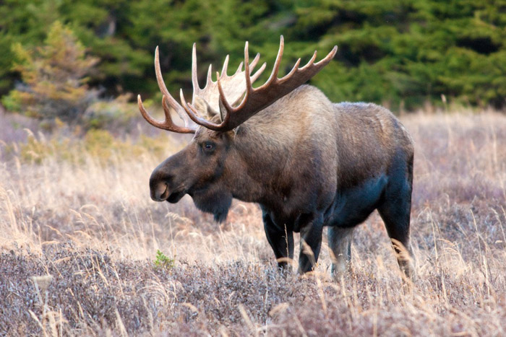
Очень сильный и высокий По колено снег глубокий. Не олень, но он рогатый, Все зовут его сохатый.

Slide 10
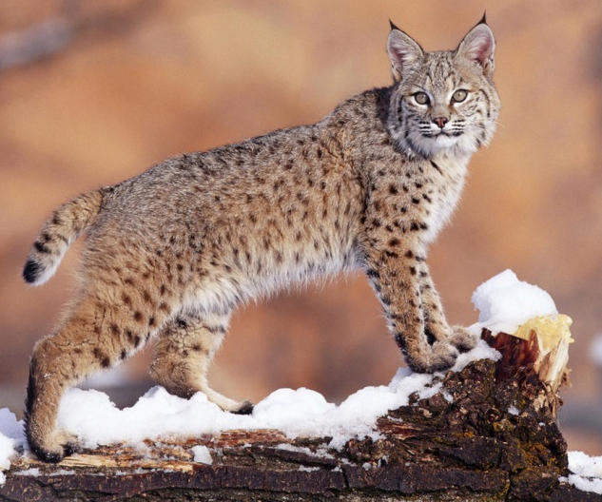
Меньше тигра, но немножко Больше крупной рыжей кошки. На суку она обычно, Притаившись, ждёт добычу. Не робей, но берегись, В том лесу, где бродит …

Slide 11
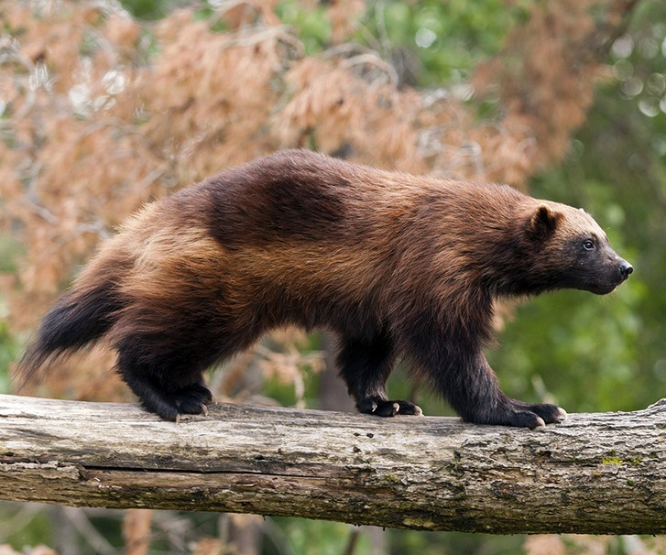
Что за зверь, семейства куньих, Так похож на медвежонка? Весь лохматый, шерсть густая, Буро - палевый окрас. Лапы с длинными когтями, Зубы острые, как бритвы, В жизни вечная бродяга, И отличный древолаз. Кто, свирепый и без страха, Ну, конечно,…

